Slide 1
UNIDAD N° 1
APARATO DIGESTIVO

Slide 2
El aparato digestivo es el conjunto de órganos encargados del proceso de la digestión, es decir, la transformación de los alimentos para que puedan ser absorbidos y utilizados por las células del organismo.​Las funciones que realiza son: transporte de alimentos, secreción de jugos digestivos, absorción de nutrientes y excreción de desechos mediante el proceso de defecación. El proceso de la digestión consiste en transformar los glúcidos, lípidos y proteínas contenidos en los alimentos en unidades más sencillas, gracias a las enzimas digestivas, para que puedan ser absorbidos y transportados por la sangre
El tubo digestivo mide aproximadamente once metros de longitud, se inicia en la cavidad bucal y terminan en el ano. En la boca empieza propiamente la digestión, los dientes trituran los alimentos y las secreciones de las glándulas salivales los humedecen e inician su descomposición química transformándose en el bolo alimenticio. Más tarde el bolo alimenticio cruza la faringe, sigue por el esófago y llega al estómago, una bolsa muscular de litro y medio de capacidad cuya mucosa segrega el potente jugo gástrico. En el estómago el alimento es agitado hasta convertirse en el quimo.
A la salida del estómago se encuentra el intestino delgado que mide seis metros de largo y se encuentra muy replegado sobre sí mismo. En su primera porción o duodeno recibe secreciones de las glándulas intestinales, la bilis procedente de la vesícula biliar y los jugos del páncreas. Todas estas secreciones contienen gran cantidad de enzimas que degradan los alimentos y los transforman en sustancias solubles simples como aminoácidos. El tubo digestivo continúa por el intestino grueso, de algo más de metro y medio de longitud. Su porción final es el recto, que termina en el ano, por donde se evacuan al exterior los restos indigeribles de los alimentos.

Slide 3
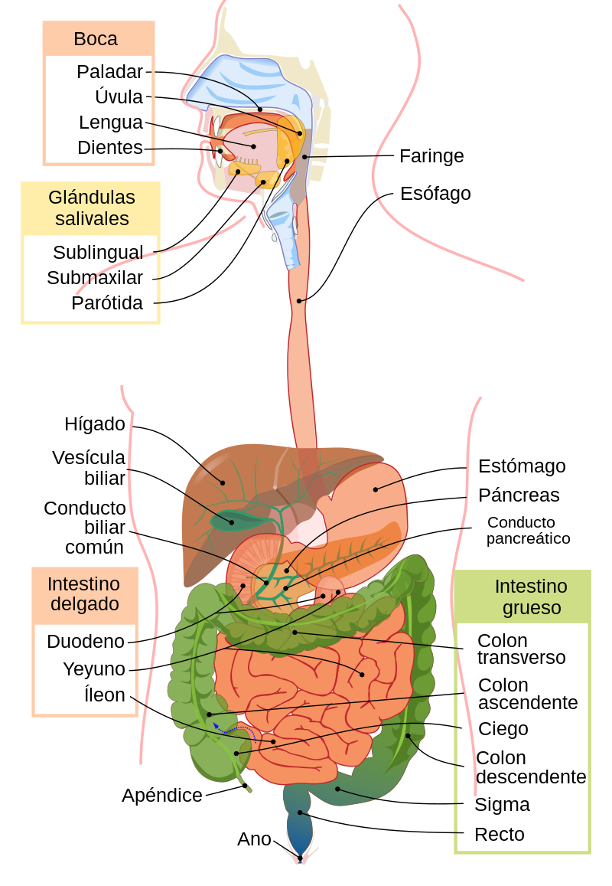

Slide 4
Estructura
El aparato digestivo está formado por el tubo digestivo y las glándulas anexas (glándulas salivales, hígado y páncreas). El tubo digestivo procede embriológicamente del endodermo, al igual que el aparato respiratorio. Comienza en la boca y se extiende hasta el ano Su longitud en el hombre es de 10 a 12 metros, siendo seis o siete veces la longitud total del cuerpo. En su trayecto a lo largo del tronco, discurre por delante de la columna vertebral. Comienza en la cara desciende por el cuello y atraviesa las tres grandes cavidades del cuerpo: torácica, abdominal y pélvica. En el cuello está en relación con el conducto respiratorio, en el tórax se sitúa en el mediastino posterior entre los dos pulmones y el corazón, en el abdomen y pelvis se relaciona con los diferentes órganos del aparato genitourinario.
Histología
Histológicamente la pared del tubo digestivo está formado por cuatro capas concéntricas que son de adentro hacia afuera:
1- Capa interna o mucosa. Es el revestimiento interior del tubo digestivo y se encuentra en contacto directo con los alimentos. Está compuesta por una capa de epitelio, una capa de tejido conjuntivo que se llama lamina propia y una capa fina de musculo liso denominada muscularis mucosae. En el epitelio pueden existir glándulas que secretan diferentes sustancias. Por ejemplo las glándulas gástricas situadas en la mucosa del estómago secretan ácido clorhídrico y pepsinogeno para facilitar la digestión.

Slide 5
2- Capa submucosa. Se encuentra debajo de la mucosa y está compuesta de tejido conectivo. Contiene vasos sanguíneos, glándulas y nervios que forman el plexo de Meissner que es un componente del sistema nervioso entérico con la función de controlar la motilidad de la mucosa y la función secretora de las glándulas
3- Capa muscular externa, compuesta al igual que la muscularis mucosae, por una capa circular interna y otra longitudinal externa de músculo liso (excepto en el esófago, donde hay musculo estriado). Esta capa muscular tiene a su cargo los movimientos peristálticos que desplazan el contenido de la luz a lo largo del tubo digestivo. Entre sus dos capas se encuentra otro componente del sistema nervioso entérico, el plexo mientérico de Auerbach, que regula la actividad de esta capa.
4-Capa serosa o adventicia. Se denomina según la región del tubo digestivo que reviste, como serosa si es intraperitoneal o adventicia si es retroperitoneal. La adventicia está conformada por un tejido conectivo laxo. La serosa aparece cuando el tubo digestivo ingresa al abdomen, y la adventicia pasa a ser reemplazada por el peritoneo.
El grosor de la pared y el aspecto de superficie, que puede ser lisa o no, cambian dependiendo del lugar anatómico. La mucosa puede presentar criptas y vellosidades, la submucosa puede presentar pliegues permanentes o pliegues funcionales. En la pared se encuentran también los plexos submucoso y mientérico que constituyen el sistema nervioso entérico que se distribuye a lo largo de todo el tubo digestivo, desde el esófago hasta el ano.

Slide 6
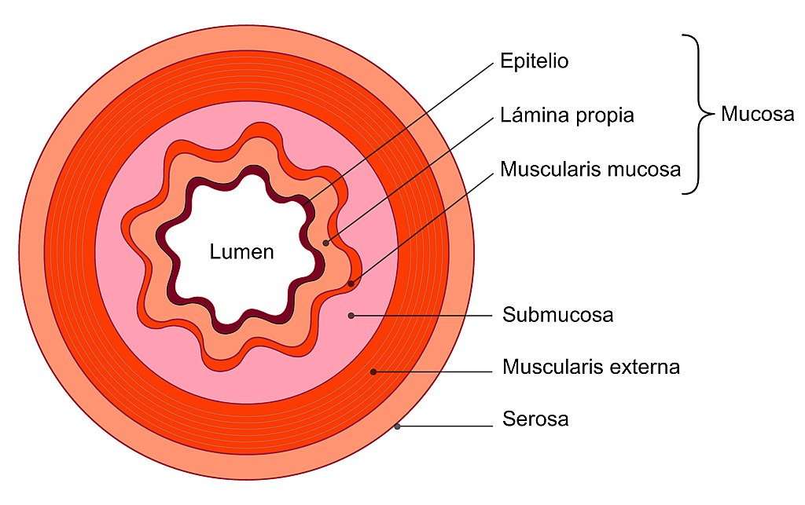

Slide 7
Fisiología
Los alimentos después de ser ingeridos y triturados por los dientes con la ayuda de la saliva producida por las glándulas salivales, forman un bolo alimenticio y pasan por el esófago en su camino hacia el estómago gracias al movimiento peristáltico. Una vez en el estómago, se inicia el proceso de digestión facilitado por el ácido clorhídrico secretado por las células parietales del estómago y las enzimas digestivas. Posteriormente pasan al intestino delgado, donde continúa la degradación química de los alimentos y tiene lugar la absorción de agua y nutrientes que son transportados hacia la sangre y la linfa. Al alcanzar el intestino grueso se acumulan las sustancias de desecho que forman las heces, las cuales se expulsan al exterior a través del ano
El intestino posee en su interior una capa de células que forman una barrera. Su misión es, además de digerir sustancias, actuar defendiendo al organismo del enemigo exterior del ambiente (sustancias que ingerimos y microorganismos presentes en el intestino). Esto lo logra manteniendo cerradas las uniones estrechas intercelulares, para impedir el acceso descontrolado de sustancias, toxinas, quimicos, microorganismos y maceromoléculas, que de lo contrario podrían pasar al torrente sanguíneo. Actualmente, se sabe que las uniones estrechas, anteriormente consideradas como estructuras estáticas, son en realidad dinámicas y se adaptan fácilmente a diversas circunstancias, tanto fisiológicas como patológicas. Existe un complejo sistema regulador que orquesta el estado de ensamblaje de la red de proteinas de las uniones estrechas intercelulares. Las uniones estrechas serian un entramado de proteínas que aproximan las membranas lipídicas de células adyacentes, se encuentran en el epitelio y endotelio.

Slide 8
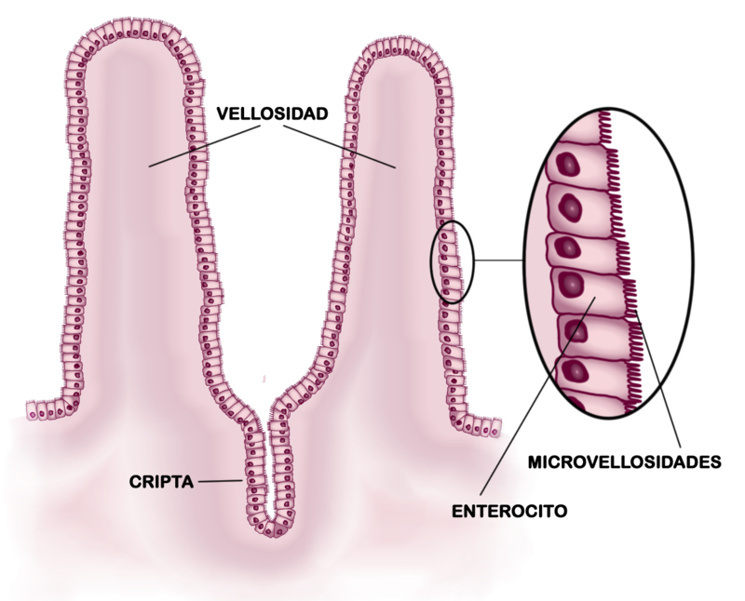
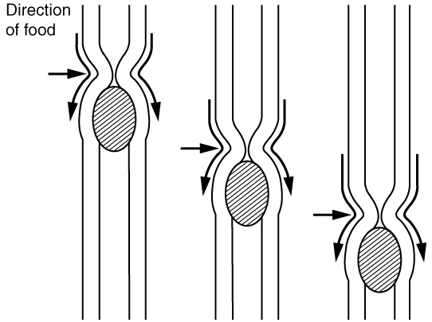
Asimismo, juega un papel muy importante la colonización bacteriana que constituye la llamada microflora intestinal formada por bacterias beneficiosas para el organismo. Se calcula que un individuo normal tiene en su intestino alrededor de 100 billones de bacterias pertenecientes a entre 500 y 1000 especies diferentes.

Slide 9
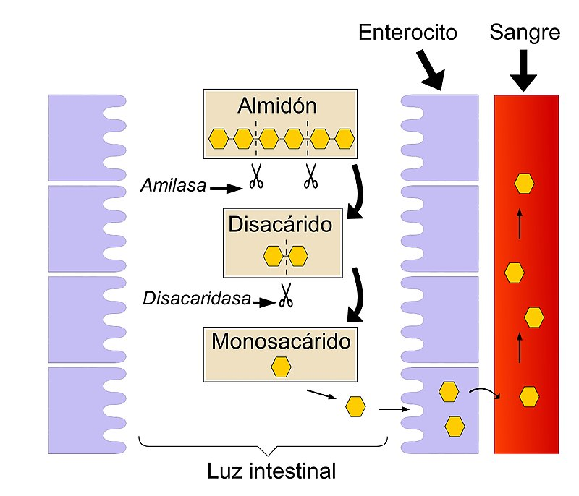
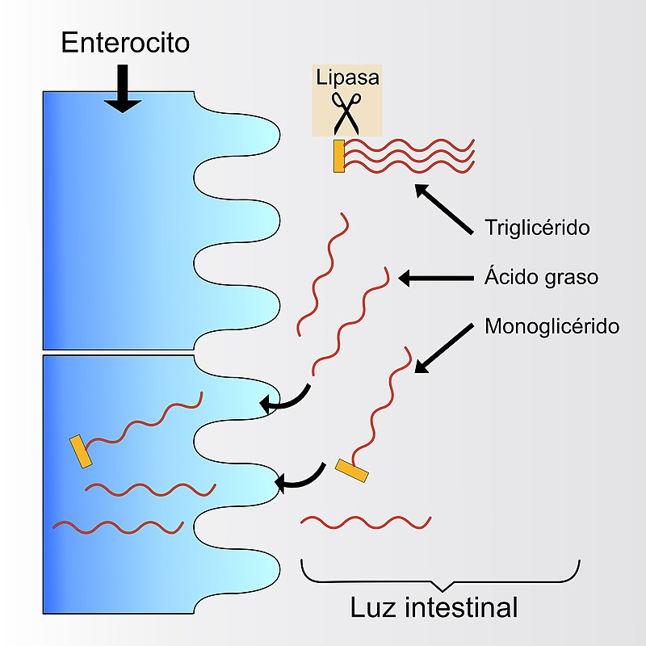
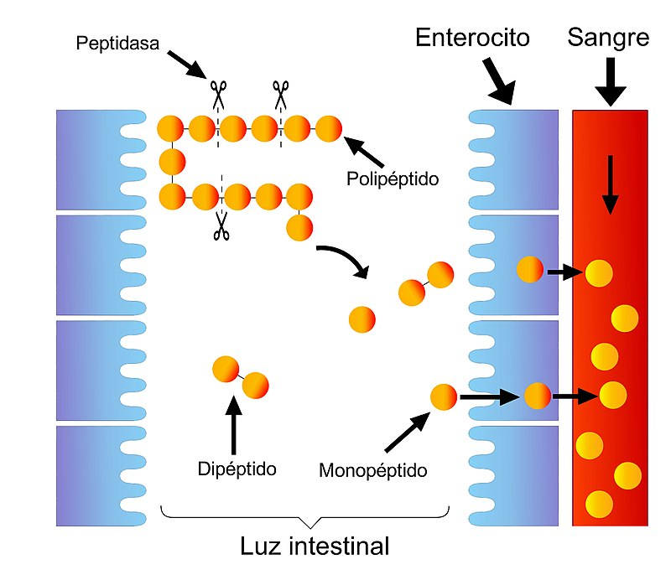
Enzimas digestivas
Las enzimas digestivas son sustancias capaces de romper las grandes moléculas presentes en los alimentos y convertirlas en moléculas más pequeñas que pueden ser absorbidas a través del intestino. Algunas de las más importantes son la lipasa producidas por el páncreas, las proteasas producidas por el estómago y el páncreas que descomponen las proteínas en aminoácidos, la amilasa, la lactasa secretada por el intestino delgado que descompone la lactosa presente en la leche y la sacarsa que actúa sobre la sacarosa y la convierte en glucosa y fructosa.​ Las proteasas son enzimas que rompen los enlaces peptídicos de las proteínas para poder ser absorbidas, para ello utilizan una molécula de agua (mediante hidrolisis), por lo que se clasifican en hidrolasas.

Slide 10
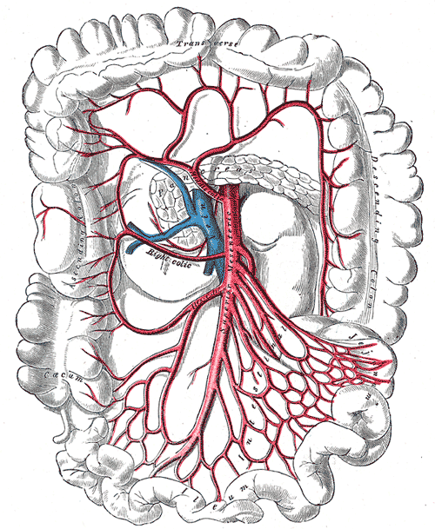
Riego sanguíneo
El riego sanguíneo se los órganos que forman el aparato digestivo procede principalmente de tres ramas de la aorta abdominal:
Tronco celíaco: primera rama principal de la arteria aorta, emite la arteria gástrica izquierda, hepatica común y la arteria esplénica para irrigar el esófago y estómago .
Arteria mesentérica superior: sugunda rama impar de la arteria aorta junto con el tronco celíaco y la arteria mesentérica inferior irrigan los órganos abdominales del Sistema digestivo.
Arteria mesentérica inferior: irrigan la mitad izquierda del colon y el recto.

Slide 11
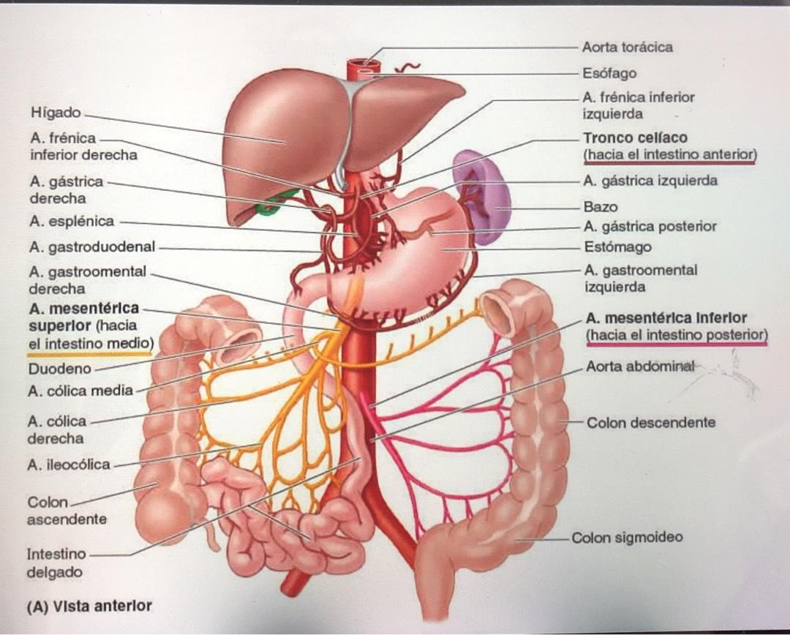

Slide 12
Boca y glándulas salivales
La boca o cavidad oral es el lugar por donde los alimentos comienzan su viaje a través del aparato digestivo, contiene diferentes estructuras, entre ellas los dientes que hacen posible la masticación y la lengua. Cerca de la boca se encuentran las glándulas salivales que producen saliva, la cual se mezcla con los alimentos, facilita la masticación, la deglucióny ayuda a mantener los dientes limpios.
Pared anterior: Está formada por los labios.
Paredes laterales: Están formadas por las mejillas.
Pared inferior: Formada por el piso de la boca, donde se ubica la lengua.
Pared superior: o paladar, conformado por una porción ósea (paladar duro, la bóveda palatina) y membranoso (paladar blando).
Pared posterior: realmente es un orificio irregular llamado istmo de las fauces que comunica la boca con la faringe.
Los anexos de la boca son los dientes, las encías, las amígdalas y la lengua
Faringe
Es una estructura con forma de tubo con dos tejidos que está situada en el cuello y revestida de una membrana mucosa; conecta la cavidad bucal y las fosas nasales con el esófago y la laringe respectivamente, y por ella pasan tanto el aire como los alimentos, por lo que forma parte del aparato digestivo así como del respiratorio. Ambas vías quedan separadas por la epiglotis, que actúa como una válvula. En el ser humano la faringe mide unos trece centímetros, extendida desde la base externa del cráneo hasta la sexta o séptima vértebra cervical a la altura del borde caudal del cartílago cricoides. Está ubicada delante de la columna vertebral.

Slide 13
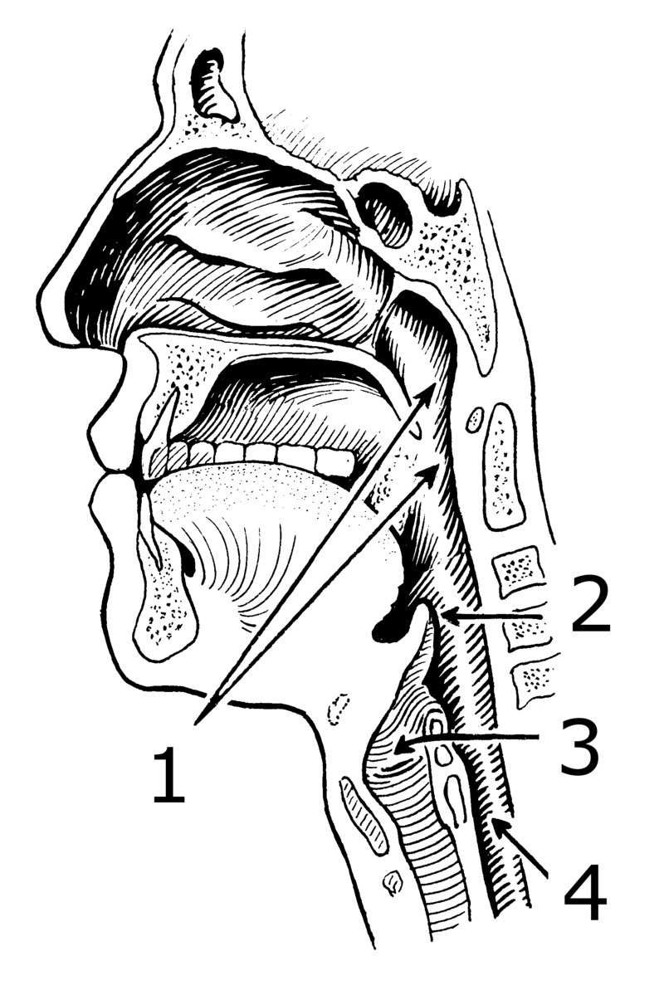
Corte sagital del cuello:
1. Faringe.
2. Epiglotis
3. Laringe
4. Esófago

Slide 14
Esófago
El esófago es un conducto que se extiende desde la faringe hasta el estómago. De los incisivos al cardias (porción donde el esófago se continúa con el estómago) hay unos 40 cm (centímetros). El esófago empieza en el cuello, atraviesa todo el tórax y pasa al abdomen a través del orificio esofágico del diafragma. Habitualmente es una cavidad virtual (sus paredes se encuentran unidas y solo se abren cuando pasa el bolo alimenticio). El esófago alcanza a medir 25 cm y tiene una estructura formada por dos capas de músculos, que permiten la contracción y relajación en sentido descendente del esófago, estas ondas reciben el nombre de movimientos peristálticos y son las que provocan el avance del alimento hacia el estómago.
Estómago
El estómago es un órgano en el que se acumula comida. Varía de forma según el estado de repleción (cantidad de contenido alimenticio presente en la cavidad gástrica) en que se halla, habitualmente tiene forma de «J». Consta de varias partes que son: fundus, cuerpo, antro y píloro. Su borde menos extenso se denomina curvatura menor y la otra, curvatura mayor. El cardias es el límite entre el esófago y el estómago y el píloro es el límite entre el estómago y el intestino delgado. En un individuo de tamaño medio mide aproximadamente 25 cm (centímetros) del cardias al píloro y el diámetro transverso es de 12 cm
En su interior encontramos principalmente dos tipos de células:
Células parietales que secretan el ácido clorhídrico (HCl) y el factor intrínseco, una glucoproteína necesaria para la absorción de la vitamina B₁₂ en el intestino delgado.
Células principales u oxínticas que secretan pepsinógeno, precursor enzimático que se activa con el HCl formando pepsina.

Slide 15
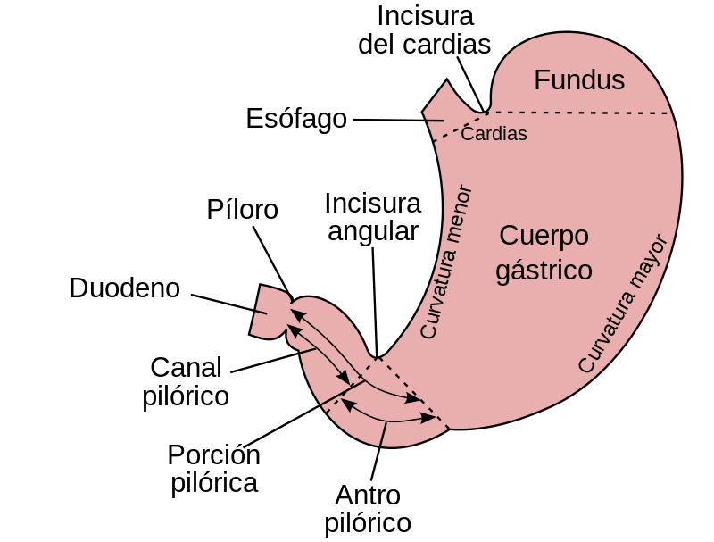

Slide 16
La secreción de jugo gástrico está regulada tanto por el sistema nervioso como por el sistema endocrino, proceso en el que actúan varias sustancias: gastrina, colecistoquinina, secretina y péptido inhibidor gástrico. Cuando la comida llega al estómago, actúa sobre ella el ácido clorhídrico. El ácido clorhídrico degrada las proteínas de los alimentos y activa la pepsina que es una enzima que actúa también sobre las proteínas. En el estómago se secreta también una enzima lipasa que interviene en la degradación de las grasas, pero su papel es muy escaso. Los alimentos mezclados con los jugos gástricos y el moco producido por las células secretoras del estómago forman una sustancia semilíquida que se denomina quimo, la cual avanza hacia el intestino delgado para continuar el proceso de digestión.
Páncreas
Es una glándula íntimamente relacionada con el duodeno, produce jugo pancreático que se vierte al intestino a través del conducto pancreático, sus secreciones son de gran importancia en la digestión de los alimentos.
El páncreas segrega también hormonas como la insulina que pasan directamente a sangre y ayudan a controlar el metabolismo de la glucosa.
El jugo pancreático es la secreción exocrina del páncreas,​ producida por los acinos pancreáticos y vertida por medio del conducto pancreático principal junto con el colédoco en la segunda porción del duodeno a través de la ampolla de Vater. Este interviene en la digestión de todos los principios inmediatos (carbohidratos, lípidos, proteínas y ácidos nucleicos).
Está integrado por un componente acuoso vertido por la acción de la secretina y un componente enzimático que es vertido en forma inactiva, gracias a la acción de la colecistoquinina, en respuesta a la presencia de acidez y presencia del quimo duodenal. Aunque este último componente no se puede controlar, se puede variar su composición

Slide 17
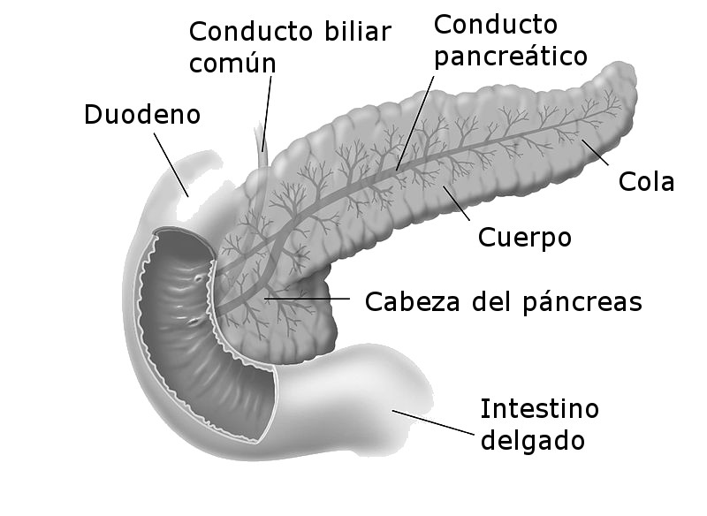

Slide 18
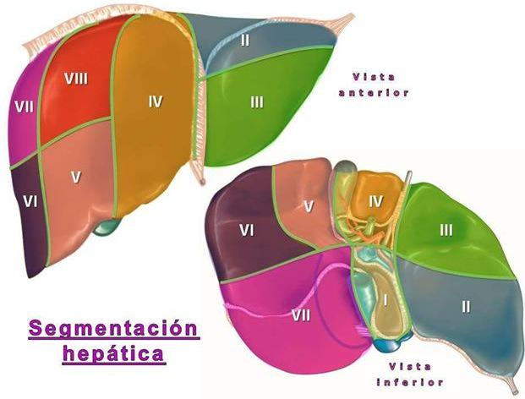
Hígado
El hígado es la mayor víscera del cuerpo. Pesa 1,5 kg (kilogramos). Consta de cuatro lóbulos, derecho, izquierdo, cuadrado y caudado; los cuales a su vez se dividen en segmentos, los cuales son 8. La unidad funcional del hígado es el Hepatocito (célula hepática)
Las vías biliares son las vías excretoras del hígado, por ellas la bilis es conducida al duodeno. Normalmente los conductos hepáticos derecho e izquierdo confluyen entre sí formando el conducto hepático común. El conducto hepático común, recibe un conducto más fino, el conducto cístico, que proviene de la vesícula biliar. De la reunión de los conductos císticos y el hepático común se forma el colédoco que desemboca en el duodeno junto con el conducto excretor del páncreas.

Slide 19
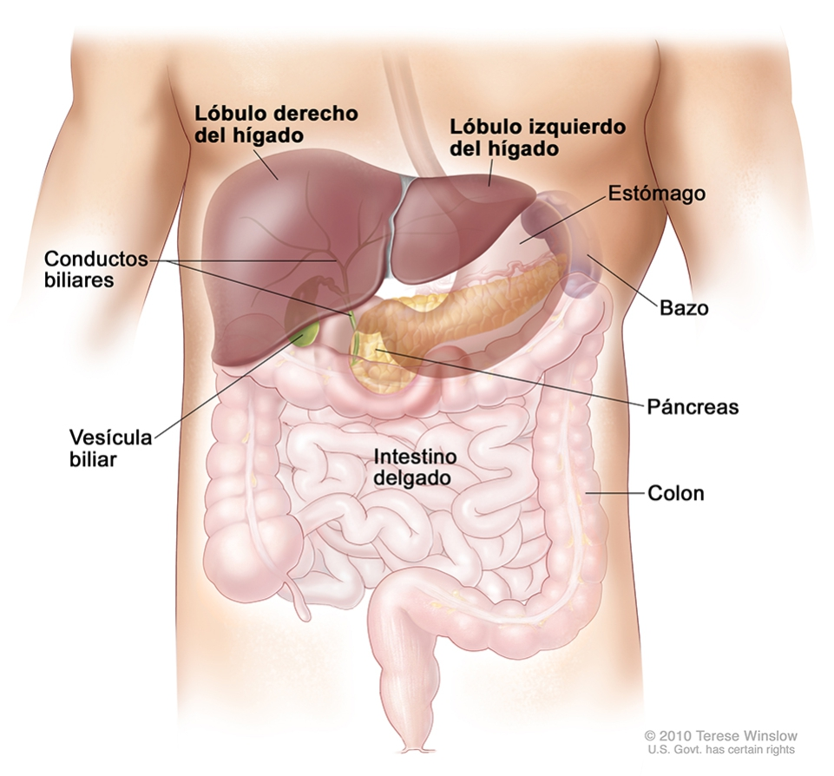

Slide 20
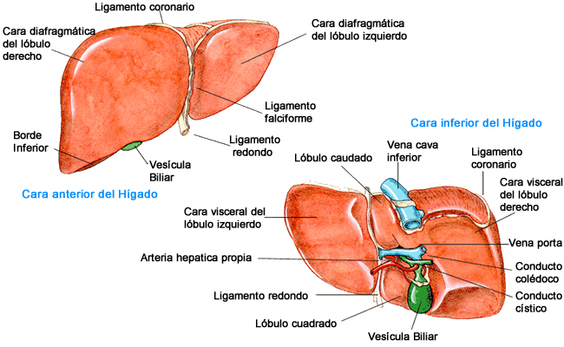

Slide 21
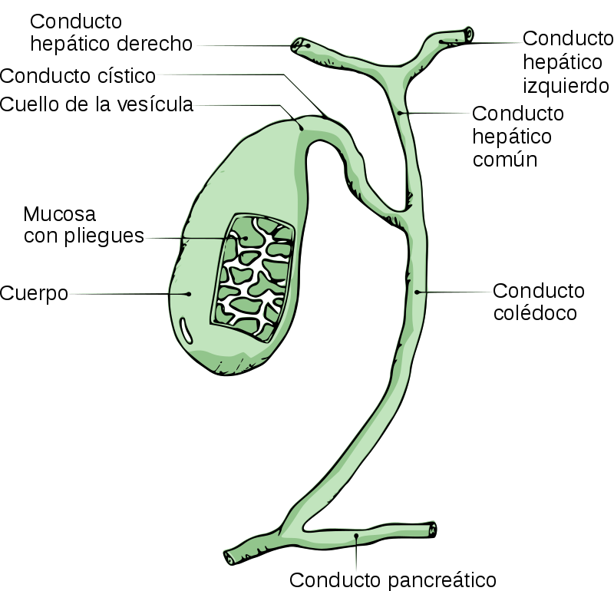
Vesícula biliar
La vesícula biliar es una víscera hueca pequeña situada en la cara inferior del hígado. Su función es la de almacenar y concentrar la bilis segregada por el hígado, hasta ser requerida por los procesos de la digestión. Cuando se contrae expulsa la bilis concentrada hacia el duodeno a través del conducto cístico. Es de forma ovalada o ligeramente piriforme y su diámetro mayor oscila entre 5 y 8 cm.

Slide 22
Intestino delgado
El intestino delgado comienza en el duodeno (tras el píloro) y termina en la válvula ileocecal, donde se une a la primera parte del intestino grueso. Mide entre 6 y 7 m (metros) de longitud y de 2.5 a 3 cm (centímetros) de diámetro. Su calibre disminuye progresivamente desde su origen hasta la válvula ileocecal.
En el intestino delgado se absorben los nutrientes de los alimentos ya digeridos. El tubo está repleto de vellosidades que amplían la superficie de absorción. El intestino delgado se divide en dos partes, la primera es el duodeno que tiene una longitud de 30 cm y la segunda es el yeyuno-íleon que mide 6 metros y medio
El duodeno es la primera parte del intestino delgado, mide unos 25-30 cm de longitud. El duodeno parte del píloro y termina uniéndose al yeyuno. En el duodeno, se vierten una diversidad de secreciones, como la bilis procedente de la vesícula biliar y el jugo pancreático procedente del páncreas.
El yeyuno-íleon es una parte del intestino delgado formado por el yeyuno y el íleon. En conjunto mide entre 6 y 7 m, de los cuales los 2/5 proximales corresponden al yeyuno y los 3/5 distales al íleon, no existiendo una separación clara entre las dos porciones. Se caracteriza por presentar unos extremos relativamente fijos: El primero limita con el duodeno y el segundo con la válvula ileocecal y primera porción del ciego. Su calibre disminuye lenta, pero progresivamente en dirección al intestino grueso. El intestino delgado presenta numerosas vellosidades intestinales que aumentan la superficie de absorción intestinal de los nutrientes.

Slide 23
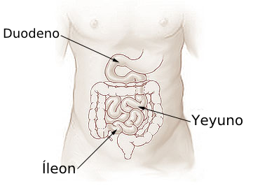
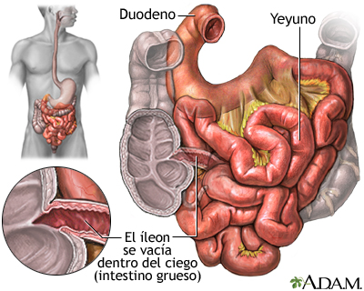

Slide 24
Intestino grueso
El intestino grueso se inicia a partir de la válvula ileocecal en un fondo de saco denominado ciego y termina en el recto. Desde el ciego al recto describe una serie de curvas, formando un marco en cuyo centro están las asas del yeyuno e íleon. Su longitud es variable, entre 120 y 160 cm (centímetros), y su calibre disminuye progresivamente, siendo la porción más estrecha la región donde se une con el recto o unión rectosigmoidea en la que su diámetro no suele sobrepasar los 3 cm, mientras que el ciego es de 6 o 7 cm.
El intestino grueso se divide en varias porciones que se denominan ciego, colon ascendente con una longitud de 15 cm, colon transverso con una longitud media de 50 cm, colon descendente con 10 cm de longitud, colon sigmoideo, recto y ano. El recto es la parte terminal del tubo digestivo.
Ano
El ano es la abertura final del tracto digestivo. Consta de un esfínter anal externo y otro interno que tienen la función de controlar el proceso de expulsión de las heces al exterior. El funcionamiento inadecuado de los esfínteres del ano puede provocar incontinencia fecal.

Slide 25
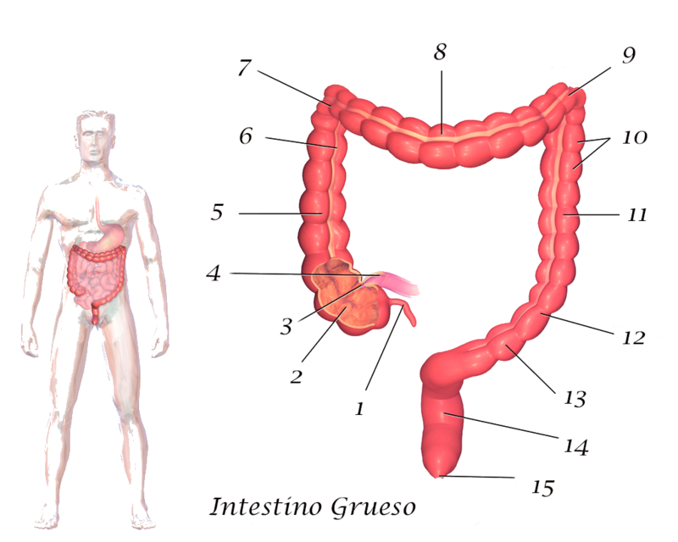
Esquema del intestino grueso.
1.Apendice vermiforme
2.Ciego
3. Válvula ileocecal
4. ileon
5. Colon ascendente
6.Taenia coli
7.Ángulo hepático del colon
8.Colon transverso
9.Ángulo esplénico del colon
10.Haustras
11. Colon descendente
12. Flexura sigmoidea
13. Colon sigmoide
14. Recto
15. Ano

Slide 26
Algunas Enfermedades del aparato digestivo
*Esofagitis
*Síndrome del intestino irritable
*Reflujo gastroesofágico
*Celiaquía
*Hernia de hiato
*Sensibilidad al gluten no celíaca
*Esófago de Barrett
*Enfermedad inflamatoria intestinal
*Úlcera péptica
*Intolerancia a la lactosa
*Pancreatitis
*Cáncer de esófago
*Colelitiasis
*Cáncer de estómago
*Cirrosis hepática
*Gastroenteritis
*Cáncer de páncreas
MUCHAS GRACIAS!!!!

